Slide 1
読み書きが困難な児童生徒の
周りの児童生徒への対応
学び支援研修（進行用、解説資料）
No.3 「みんなでどうする？」を検討
青森県総合学校教育センター
センター研究
特別支援教育グループ

Slide 2



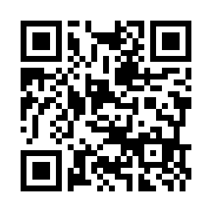
ワンポイント解説♪
学び支援研修
No.3 「みんなでどうする？」を検討
周りの子供たちの「ずるい！」への対応は？
青森県総合学校教育センター

Slide 3

先生方はどのように対応されますか？
仮想事例
通常の学級に在籍しているナオミさん（仮名）やカズマくん（仮名）は、読み書きに困難のある子供で、最近は著しく学習意欲が低下してきている様子が見られています。
校内委員会で検討した結果、二人の実態に応じて、代替手段としてタブレットPCを用いること（例：手書きの代わりにタブレットPCにキーボード入力）が決まりました。
担任の先生は、二人の周りの子供たちへの対応に不安を抱いています。
担任
周りの子供たちから「なんでナオミさんだけ？」「カズマくん、ずるい！」という声が上がらないか心配です。二人には必要な支援であるということは理解しているのですが…。

Slide 4
日頃から意識したい学級経営の心構え
解説
通常の学級にも、障害のある児童のみならず、教育上特別の支援を必要とする児童が在籍している可能性があることを前提に、全ての教職員が特別支援教育の目的や意義について十分に理解することが不可欠である。
小学校学習指導要領（平成29年告示）解説 総則編
※中学校学習指導要領にも同様の記述あり。
障がいのある児童生徒の指導に当たっては、担任を含む全ての教師間において、個々の児童生徒に対する配慮等の必要性を共通理解するとともに、教師間の連携に努める必要があります。
また、集団指導において、障がいのある児童生徒など一人一人の特性等に応じた必要な配慮等を行う際は、教師の理解の在り方や指導の姿勢が、学級内の児童生徒に大きく影響することに十分留意しなければなりません。
学び支援ガイドP.23～24
補足資料６

Slide 5

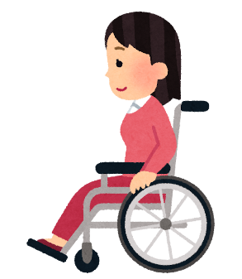


単に“手段”の違いであることを分かりやすく伝える
解説
みんなと一緒に学習したり、同じ内容のテストを受けたりするために、困難なことに応じて学習の“手段”を変えるだけであることを伝えます。
例として、骨折した人が松葉杖や車いすを使用すること、聴力の低い人が補聴器を利用すること、視力の弱い人がメガネをかけること等を示してもよいでしょう。
なお、 周りの児童生徒に説明する前に、そのタイミングや説明内容等について本人・保護者の了解を得る必要があります。
学び支援ガイドP.23～24

Slide 6
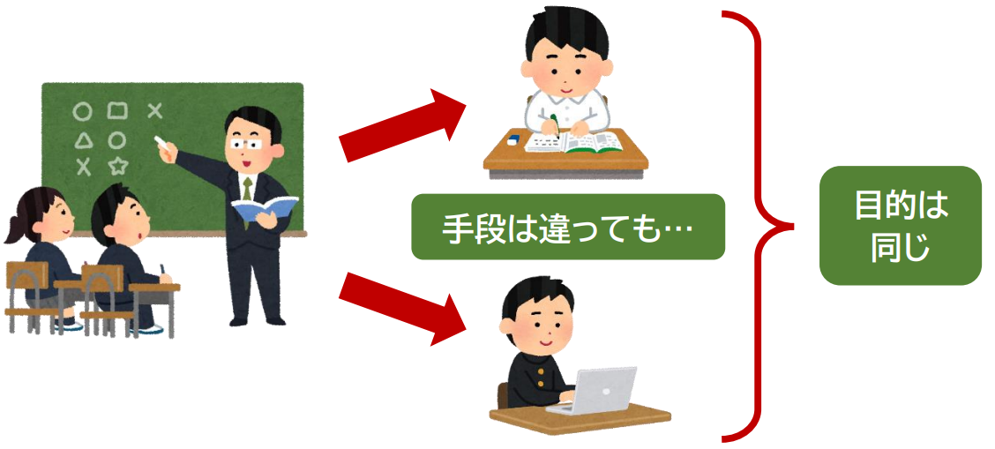
「自分に合った学び方で学ぶ」ことを認め合える学級づくり
解説
「特別な支援の必要性」の理解を進め、互いの特徴を認め合い、支え合う関係を築いておくことが大切！
学び支援ガイドP.30～54

Slide 7
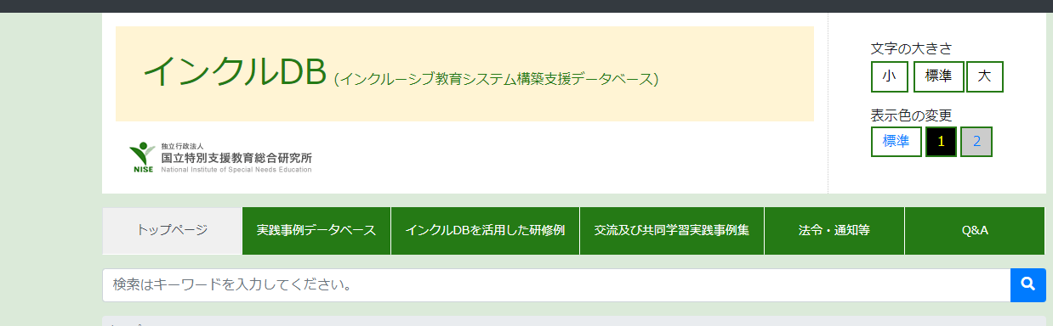
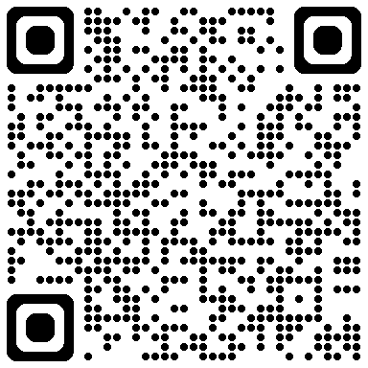
インクルDB（インクルーシブ教育システム構築支援データベース）
参考情報
国立特別支援教育総合研究所
学校における合理的配慮の実践事例を参照できます。
周囲の理解啓発のための取組についても掲載されています。
https://inclusive.nise.go.jp/

Slide 8

①自校の取組の振り返りと課題解決策の検討
グループ協議（※１グループ３～４人）
前向きで段階的な振り返りの手法である「KPT（ケプト）法」を用います。
  Keep「継続したいこと、効果があったと感じた支援」
  Problem「課題となっていること、課題になりそうなこと」
  Try「課題の解決策、今後挑戦してみたいこと」
周りの児童生徒への対応について、自校においてできていることや効果のあったことについて振り返ります。次に、対応上の課題となっていることや、代替手段としてタブレットPCを活用する際に課題になりそうなことを考えます。そして、それらの課題解決に向けてアイディアを出し合います。
チーム支援に向けて「みんなでどうする？」を
検討しましょう♪

Slide 9
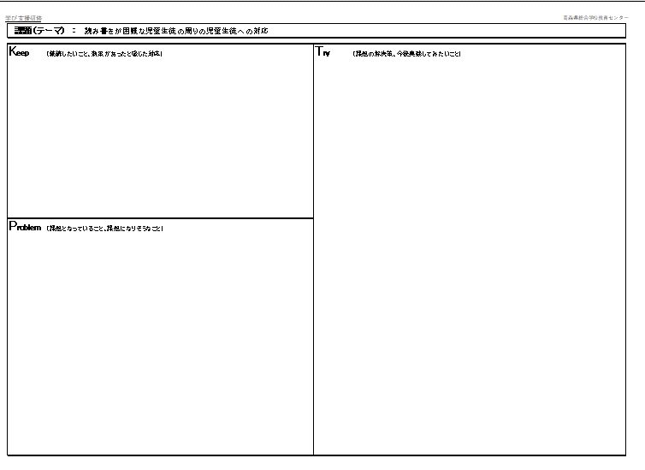
【個人作業】 K、P について付箋に記入する。(5分)
【個人作業】左記の課題に対する T について付箋に記入する。(3分)
【共有】付箋を貼付しながら整理・分類する。(10分)
【共有】付箋を貼付しながら整理・分類する。(7分)
※時間はあくまでも目安です。研修の時間に応じて適宜設定してください。

Slide 10


②リフレクション
個人ワーク ⇒ グループ共有
本研修を振り返り、気付きや学びを言語化しましょう。

